Slide 1

As crianças como promotoras de saúde ambiental nas escolas: Utilização de sensores nos 1.º e 2.º ciclos do ensino básico
Maria João Silva, Bianor Valente, Ana Caseiro
Escola Superior de Educação de Lisboa, Instituto Politécnico de Lisboa
Projeto eco-sensors4Health: Eco-sensores na Promoção da Saúde: Apoiar As Crianças na Criação de Escolas Eco-saudáveis

Slide 2

Objetivo central
Apoiar as escolas na conceção, implementação e monitorização de atividades didáticas para promoção da saúde ambiental nas escolas
Nessas atividades, as crianças usarão sensores para identificar problemas de saúde ambiental nas escolas e criarão soluções para esses problemas, tornando as escolas mais eco-saudáveis

Slide 3
sensores
Os sensores eletrónicos são dispositivos que detetam uma quantidade física no ambiente e a transformam num sinal elétrico.
Atualmente, os sensores eletrónicos estão cada vez mais pequenos e mais baratos.
Encontram-se, muitas vezes, associados a hardware e software que tornam possível a apresentação dos valores medidos em dispositivos portáteis, como os computadores portáteis e os netbooks.
(Harsányi, G., Bojta, P., Gordon, P., Lepsényi, I., and Ballun, G. SensEdu. An internet-based short course in sensorics. ETT, Budapest University. http://www.sensedu.com/

Slide 4
Problemas de saúde ambiental nas escolas
Quais serão os principais problemas de saúde ambiental nas escolas de ensino básico?

Slide 5
Problemas de saúde ambiental nas escolas
De entre os problemas de saúde ambiental identificados no Plano Nacional de Saúde Escolar, podem realçar-se:
A qualidade do ar interior e exterior. A má qualidade do ar interior, associada à sobrelotação da sala de aula, repercute-se na saúde, na qualidade de vida e nas aprendizagens;
O ruído prejudica a concentração, cria dificuldades de comunicação, causa perturbações do sono, transtornos cognitivos e deficiências auditivas;
O calor e o frio em excesso têm sido também apontados como fatores de risco para a saúde e o bem-estar, conduzindo à dificuldade de concentração e à diminuição do desempenho escolar.
(von Amann, 2015)

Slide 6
Sensores para explorar os Problemas de saúde ambiental nas escolas
Que sensores poderão as crianças utilizar para identificar, caracterizar e monitorizar os principais problemas de saúde ambiental nas escolas de ensino básico?

Slide 7
Sensores para explorar os Problemas de saúde ambiental nas escolas
Sensor de Dióxido de Carbono;
Sensor de Som;
Sensor de temperatura e humidade.

Slide 8
Som

Slide 9
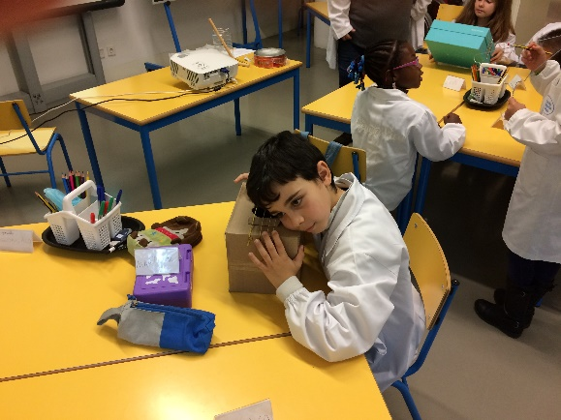
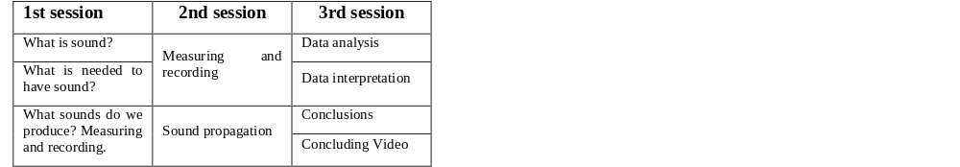
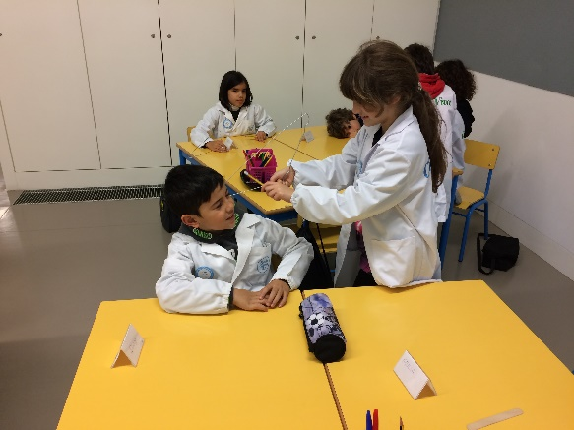
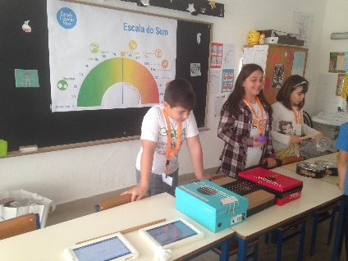
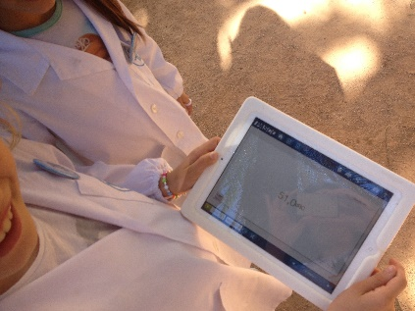
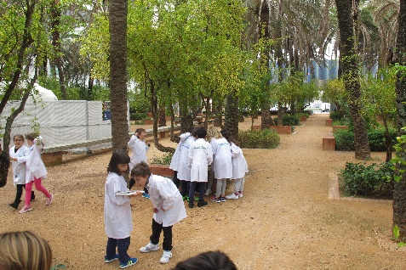
Ruído
(Ciência Viva, Pav. Do conhecimento)
Atividade sobre o ruído

Slide 10
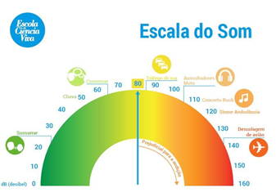
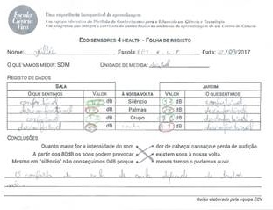
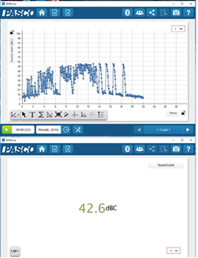
Resultados da atividade sobre o ruído
(Ciência Viva, Pav. Do conhecimento)
(Souza, Gomes, Rodrigues, Silva, 2017)

Slide 11
Dióxido de carbono

Slide 12
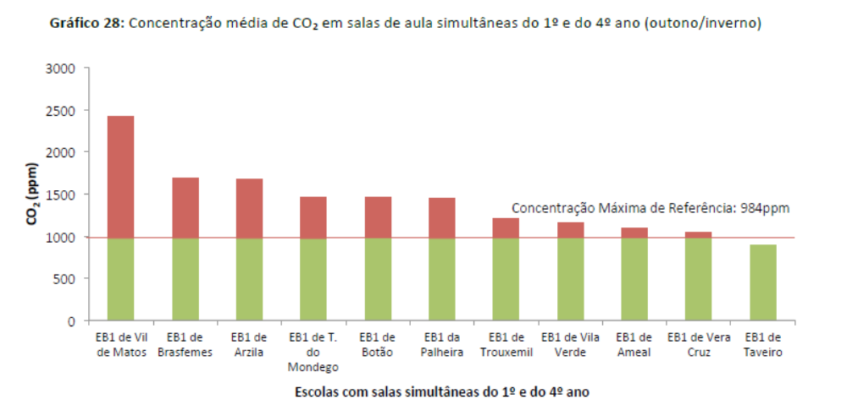
concentração de dióxido de carbono em escolas do 1º CEB
(Ferreira, 2014)

Slide 13

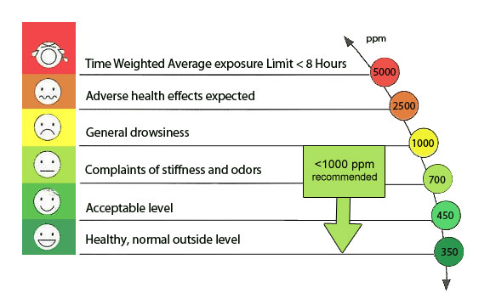
Perigo: tempo máximo 8 horas
Provoca graves problemas de saúde
Náuseas
Odores desagradáveis
Max 984 ppm
Nível aceitável
Valor saudável : exterior
A Portaria n.º 353-A/2013 como valor de limiar de proteção do dióxido de carbono: 1250ppm

Slide 14
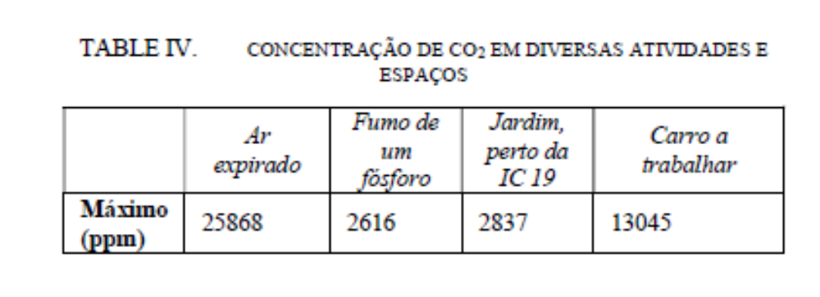
Concentração de co₂ em diversas atividades e espaços na ESELx
(Silva, Caseiro, Rodrigues, Valente, Melo, Almeida, Nunes, 2017).

Slide 15
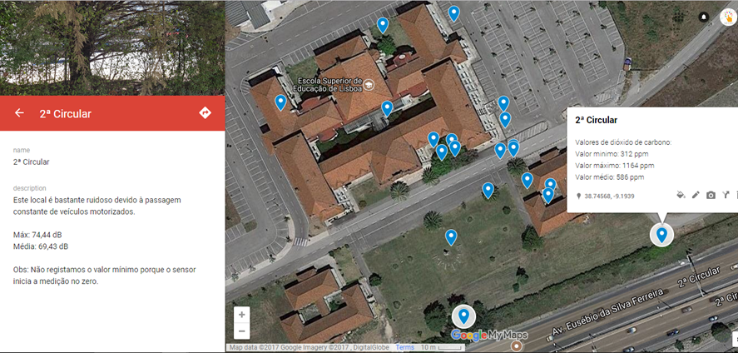
Mapa colaborativo do ambiente exterior do Campus do IPL
(Silva, Almeida, Valente, Rodrigues, Manteigas, 2017)

Slide 16
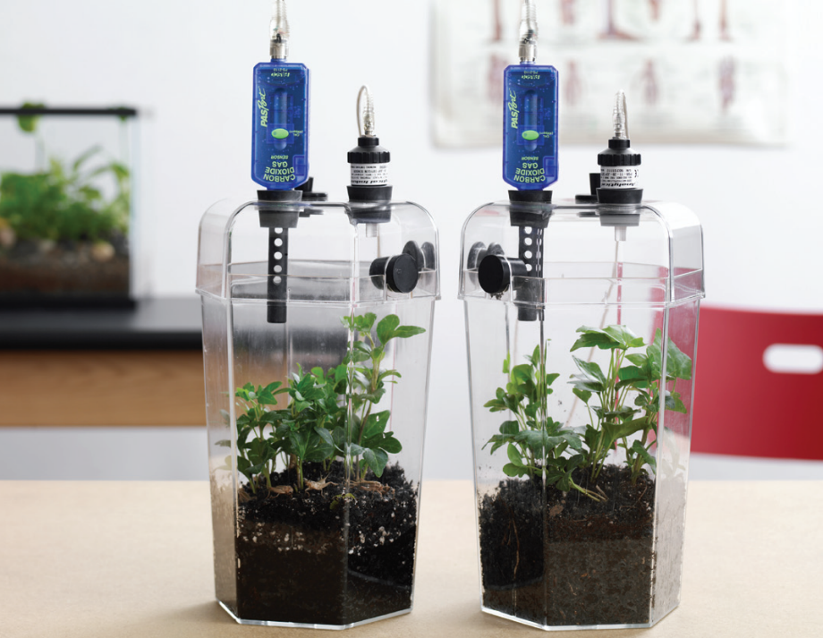
As plantas como sumidouros de dióxido de carbono
Como irá variar a concentração de dióxido de carbono em cada um dos terrários, com luz e sem luz?
Serão as plantas elementos importantes para a qualidade do ar interior e exterior? Porquê?

Slide 17
Temperatura e humidade

Slide 18
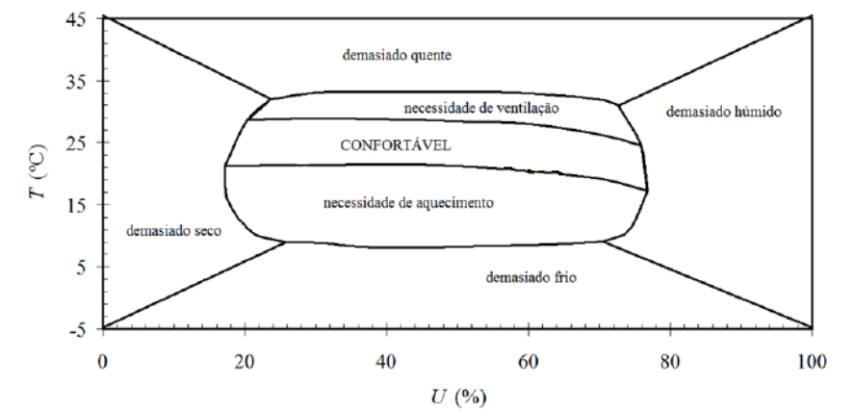
Conforto térmico
O DL Decreto-Lei n.o 80/2006 de 4 de Abril define que
“As condições ambientes de conforto de referência são uma temperatura do ar de 20°C para a estação de aquecimento e uma temperatura do ar de 25°C e 50% de humidade relativa para a estação de arrefecimento;”
Diagrama de conforto humano da Organização Mundial de Saúde

Slide 19
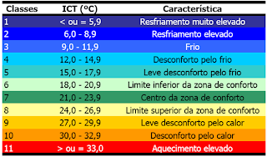
SENsação térmica
Classes do Índice de Sensação Térmica (FUNARI, 2006:64), adaptado por https://irrigacao.blogspot.pt/
Classes de sensação térmica

Slide 20
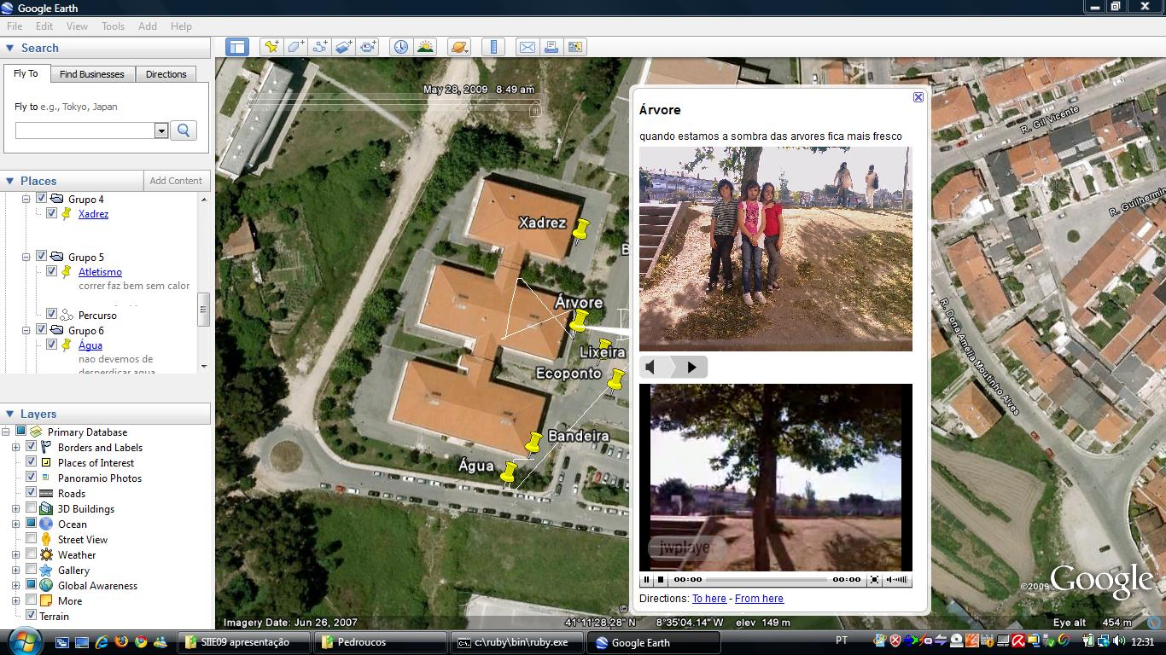
Conforto térmico
(Silva, Lopes, Silva, Marcelino, 2010)

Slide 21
Questões a explorar com as crianças
Como podemos melhorar a saúde ambiental da nossa escola?
Como podemos diminuir a concentração de dióxido de carbono na sala de aula?
O que fazer para reduzir o ruído na nossa escola?
Como podemos ter conforto térmico ao longo do dia?

Slide 22
Referências
Ferreira, A. M. C. (2014). Qualidade do ar interior em escolas e saúde das crianças. Tese de doutoramento. Coimbra: Universidade de Coimbra. http://hdl.handle.net/10316/26262
Funari, F. L. (2006). O índice de sensação térmica humana em função dos tipos de tempo na Região Metropolitana de São Paulo. Tese de Doutorado. São Paulo: FFLCH, USP.
Silva, M. J., Caseiro, A., Rodrigues, M., Valente, B., Melo, N., Almeida, A., Nunes, C. (2017). O projeto Eco-sensors4Health na formação docente: Os sensores na sensibilização para a saúde ambiental. Proceedings of the XIX International Symposium on Computers in Education and of VIII CIED Meeting – III International Meeting (SIIE-CIED 2017), pp. 17-22. https://www.eselx.ipl.pt/sites/default/files/media/2017/siie-cied_2017_atas-compressed.pdf
Silva, M. J., Almeida, A., Valente, B., Rodrigues, M., Manteigas, V. (2017). Sensing locally in the global environment: using sensors in teachers’ education. In: Kommers P, Issa T, Isaías P, Hol A, editors. Proceedings of the 5th International Conference on Educational Technologies (ICEduTech 2017). p. 166-70. https://files.eric.ed.gov/fulltext/ED579305.pdf
Silva, M. J., Lopes, J. C. Silva, P M., Marcelino. M. J. (2010). Sensing the schoolyard: using senses and sensors to assess georeferenced environmental dimensions. In: Proceedings of ACM 1st International Conference and Exhibition on Computing for Geospatial Research & Application (COM.Geo '10). [Article 40 . 4 pages]. New York: ACM.
Souza, A., Gomes, C., Rodrigues, S., Silva, M. J. (2017). Children using sound sensors to improve school environmental health. Proceedings of the XIX International Symposium on Computers in Education and of VIII CIED Meeting – III International Meeting (SIIE-CIED 2017), pp. 17-22. https://www.eselx.ipl.pt/sites/default/files/media/2017/siie-cied_2017_atas-compressed.pdf
von Amann, G. (Coord.) (2015). Programa de Saúde Escolar 2015. Lisboa: DGS.

